Slide 1

Modelagem de Software

Slide 2
Engenharia de Computação
3ª serie
Modelagem de Software
Engenharia de Software
5ª serie
Empreendedorismo
Computador e Sociedade

Slide 3
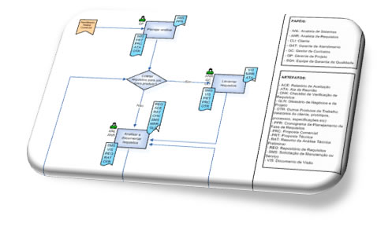
Engenhar software é…
Aplicar métodos e tecnologias para…
Planejar
Especificar
Desenhar
Implementar
Testar
Medir
Manter
SOFTWARE

Slide 4
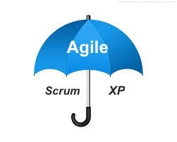

Metodologias Tradicionais x Metodologia Ágeis

Slide 5

Tipos de Software (Pressman)
Básico
Tempo real
Comercial
Científico
Embutido
Computador Pessoal
Inteligência Artificial

Slide 6
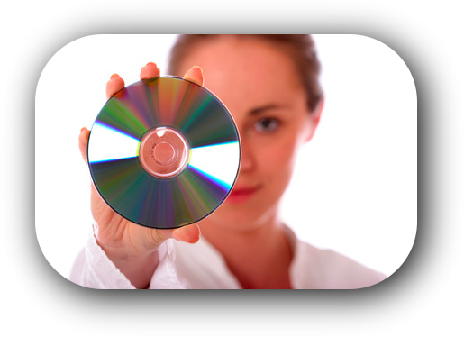
Modelos de Ciclo de Vida
Cascata
Espiral

Slide 7
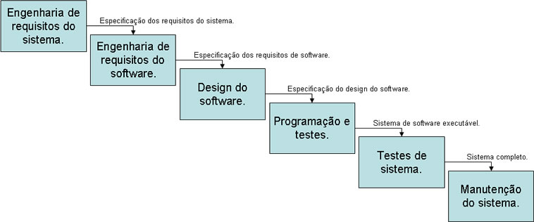
Cascata

Slide 8
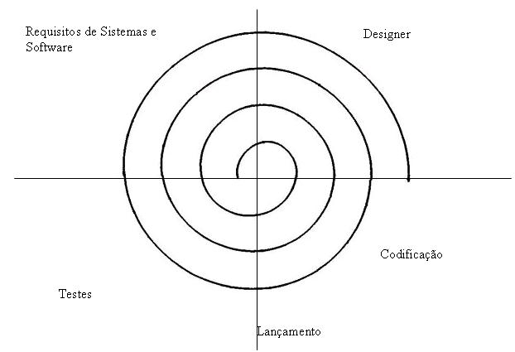
Espiral

Slide 9
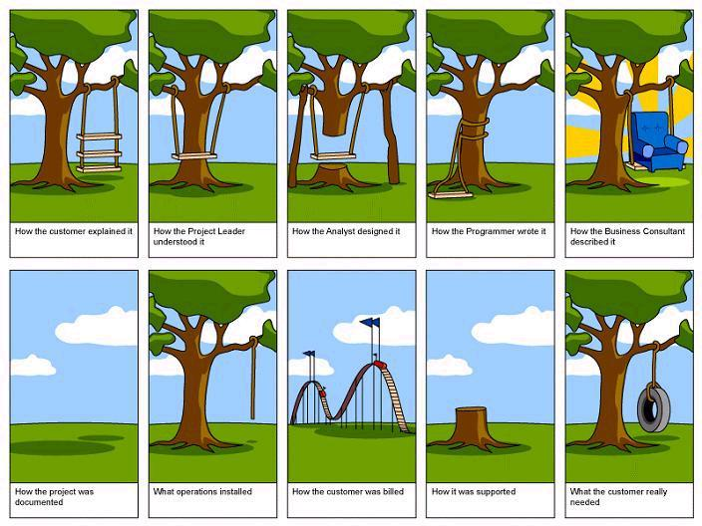

Slide 10
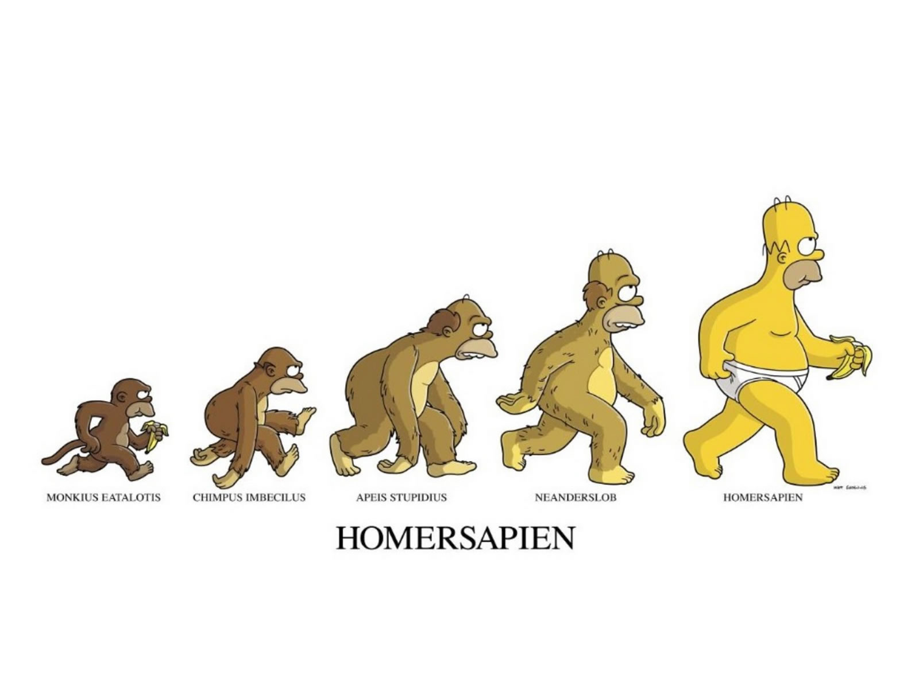
Fases
Modelagem de negócios
Requisitos
Análise e Projeto (Design)
Implementação
Teste
Implantação

Slide 11
Técnicas
Análise Estruturada
Retratar fluxo (DFD e Dicionário de Dados)
Dividir o sistema em partições funcionais
Linguagens: Cobol, Fortran, C, Pascal.
Orientação a Objetos
Melhor estratégia para eliminar o gap semântico
Linguagem de Modelagem Unificada (UML)
Linguagens: Java e C++.

Slide 12
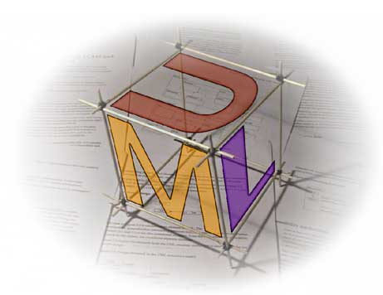
UML
Sucedeu aos conceitos de Booch, OMT (Rumbaugh) e OOSE (Jacobson).
Surge o processo unificado (RUP)

Slide 13
Diagramas
Diagrama de casos de uso
Diagrama de sequencia
Diagrama de classes
Diagrama de estados
Diagrama de atividades
Redes de petri

Slide 14


Engenharia de Software

Slide 15


UML

Slide 16
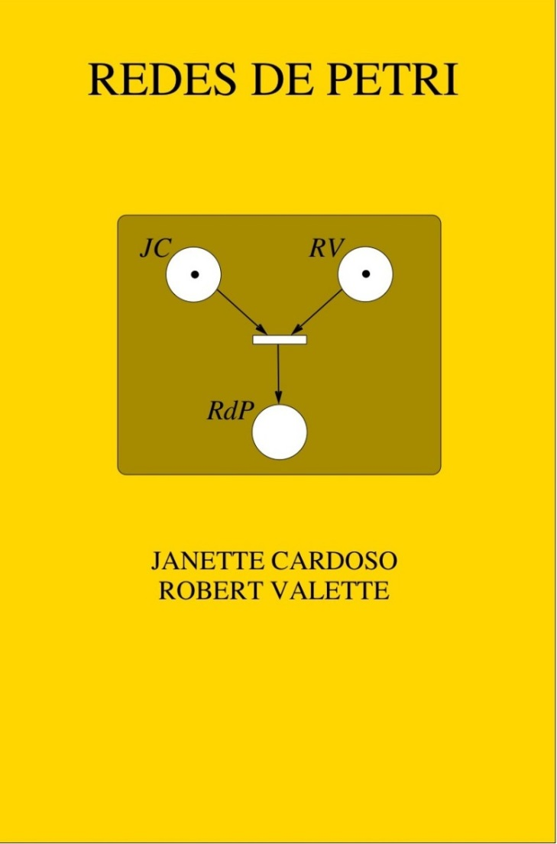
Redes de Petri

Slide 17

Conteúdo das aulas
www.professordoll.com.br

Slide 18

Avaliação
1 prova online (10)
1 sistema (10)

Slide 19
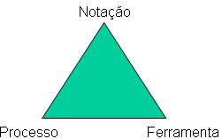

Aulas práticas (Ferramenta Case)

Slide 20





Contato
doll@uepg.br
www.professordoll.com.br
fb.com/professordoll
@professordoll
professordoll

